Slide 1





Slide 2



Bạn Tròn phát biểu : Tớ đã biết cách tìm được tất cả số x để
$$2x^{2}+x=0$$
Bài học này sẽ cho biết bạn Tròn làm việc đó như thế nào?

Slide 3



1 . PHÂN TÍCH ĐA THỨC THÀNH NHÂN TỬ BẰNG CÁCH ĐẶT NHÂN TỬ CHUNG
Phân tích đa thức thành nhân tử.
Hãy viết đa thức $x^{2}−2xy$ thành tích của các đa thức, khác đa thức là số.
Áp dụng tính chất phân phối giữa phép nhân với phép cộng, ta viết đa thức $x^{2}−2xy$thành tích của các đa thức như sau:

Slide 4

1 . PHÂN TÍCH ĐA THỨC THÀNH NHÂN TỬ BẰNG CÁCH ĐẶT NHÂN TỬ CHUNG
Phân tích đa thức thành nhân tử.
Phân tích đa thức thành nhân tử (hay thừa số) là biến đổi đa thức đó thành một tích của những đa thức.

Slide 5

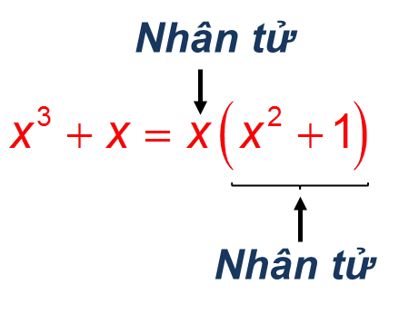
1 . PHÂN TÍCH ĐA THỨC THÀNH NHÂN TỬ BẰNG CÁCH ĐẶT NHÂN TỬ CHUNG
Phân tích đa thức thành nhân tử.
Phân tích các đa thức sau thành nhân tử :
Chú ý : Cách làm như Ví dụ 1 gọi là phân tích đa thức thành nhân tử bằng cách đặt nhân tử chung.

Slide 6


1 . PHÂN TÍCH ĐA THỨC THÀNH NHÂN TỬ BẰNG CÁCH ĐẶT NHÂN TỬ CHUNG
Phân tích đa thức thành nhân tử.
Phân tích các đa thức sau thành nhân tử :
1

Slide 7



2 . PHÂN TÍCH ĐA THỨC THÀNH NHÂN TỬ BẰNG CÁCH NHÓM CÁC HẠNG TỬ
Trong giờ học toán, cô giáo yêu cầu cả lớp phân tích đa thức sau thành nhân tử $x^{2}−xy−2y+2x$
Hai bạn Nam và Hà đã làm như sau :
Chú ý : Cách làm của hai bạn Nam và Hà được gọi là phân tích đa thức thành nhân tử bằng cách nhóm hạng tử. Đối với một đa thức có thể có nhiều cách nhóm những hạng tử thích hợp.

Slide 8


2 . PHÂN TÍCH ĐA THỨC THÀNH NHÂN TỬ BẰNG CÁCH NHÓM CÁC HẠNG TỬ
Phân tích đa thức sau thành nhân tử
2
Cách khác :

Slide 9
2 . PHÂN TÍCH ĐA THỨC THÀNH NHÂN TỬ BẰNG CÁCH NHÓM CÁC HẠNG TỬ
Phân tích đa thức sau thành nhân tử
2

Slide 10



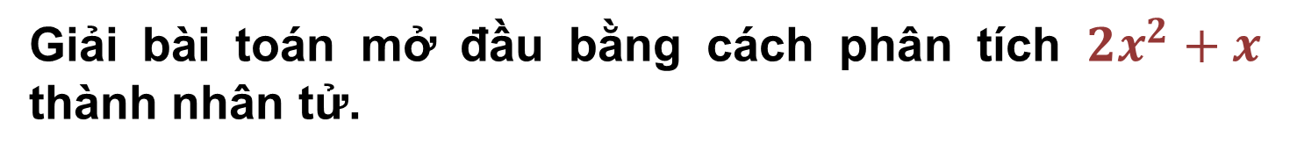

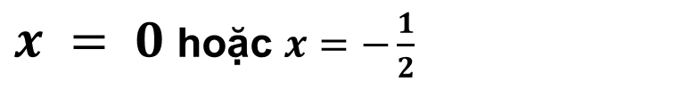
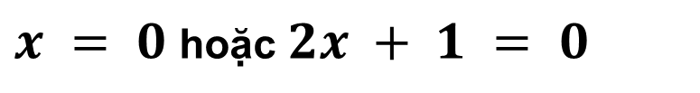
2 . PHÂN TÍCH ĐA THỨC THÀNH NHÂN TỬ BẰNG CÁCH NHÓM CÁC HẠNG TỬ
Giải bài toán mở đầu bằng cách phân tích ${2x}^{2}+x$ thành nhân tử.
1
Để tìm x thỏa mãn ${2x}^{2}+x$ thì Tròn cần phân tích đa thức thành nhân tử.
Khi đó $x(2x + 1) = 0$
$x = 0$hoặc $2x + 1 = 0$
$x = 0$hoặc $x=−\frac{1}{2}$

Slide 11
3 . PHÂN TÍCH ĐA THỨC THÀNH NHÂN TỬ BẰNG CÁCH SỬ DỤNG HẰNG ĐẲNG THỨC
Phân tích các đa thức sau thành nhân tử
3
Chú ý : Cách làm như Ví dụ trên được gọi là phân tích đa thức thành nhân tử bằng cách sử dụng hằng đẳng thức.

Slide 12
3 . PHÂN TÍCH ĐA THỨC THÀNH NHÂN TỬ BẰNG CÁCH SỬ DỤNG HẰNG ĐẲNG THỨC
Phân tích các đa thức sau thành nhân tử
3

Slide 13

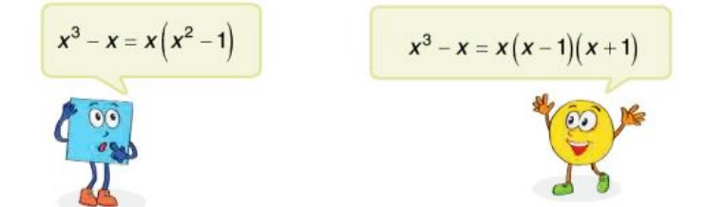
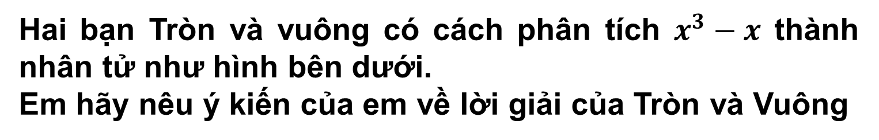
3 . PHÂN TÍCH ĐA THỨC THÀNH NHÂN TỬ BẰNG CÁCH SỬ DỤNG HẰNG ĐẲNG THỨC
Hai bạn Tròn và vuông có cách phân tích $x^{3}−x$ thành nhân tử như hình bên dưới.
Em hãy nêu ý kiến của em về lời giải của Tròn và Vuông
Bạn Vuông phân tích đa thức đã cho thành tích của hai đa thức, tuy nhiên đa thức trong ngoặc còn có thể phân tích tiếp được.
Bạn Tròn phân tích đa thức thành các nhân tử, trong đó mỗi nhân tử không phân tích tiếp được nữa.

Slide 14

2 . PHÂN TÍCH ĐA THỨC THÀNH NHÂN TỬ BẰNG CÁCH NHÓM CÁC HẠNG TỬ
Tính nhanh giá trị của biểu thức
2
tại $x=2022 , y=2020$
Cách 1 :
Cách 1 :
Thay x = 2022, y = 2020 vào biểu thức A, ta được:

Slide 15




Slide 16

Phân tích các đa thức sau thành nhân tử:
2.22

Slide 17
Phân tích các đa thức sau thành nhân tử:
2.23

Slide 18

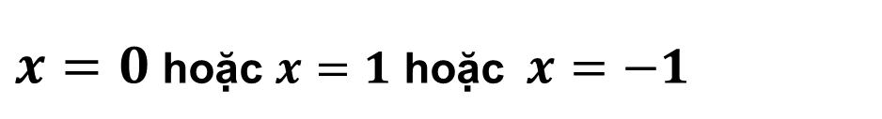
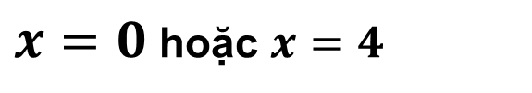
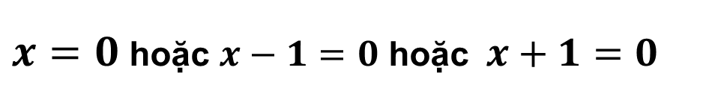
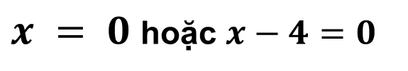

Tìm $x$, biết :
2.24
$x = 0$hoặc $x−4=0$
$x=0$hoặc $x=4$
$x=0$hoặc $x−1=0$ hoặc $x+1=0$
$x=0$hoặc $x=1$ hoặc $x=−1$
Vậy $x∈\left\{0;4\right\}$
Vậy $x∈\left\{−1;0;1\right\}$

Slide 19
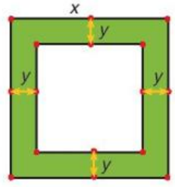
Một mảnh vườn hình vuông có độ dài cạnh bằng x (mét). Người ta làm đường đi xung quanh mảnh vườn, có độ rộng như nhau và bằng y (mét) (H.2.2).
Viết biểu thức tính diện tích S của đường bao quanh mảnh vườn theo x và y.
Phân tích S thành nhân tử rồi tính S khi x = 102 m, y = 2 m.
2.25
a) Đặt tên các điểm A, B, C, D, M, N, P, Q như hình vẽ.
Diện tích hình vuông ABCD là: x² (m).
Hình vuông MNPQ có độ dài một cạnh là: x – y – y = x – 2y (m).
Diện tích hình vuông MNPQ là: (x – 2y)² (m²).
Diện tích S của đường bao quanh mảnh vườn là:
Vậy diện tích S của đường bao quanh mảnh vườn là 4xy – 4y² (m²).

Slide 20





